Slide 1
Empreenda Santander 2017
Manual de Instruções para inscrição

Slide 2
Datas importantes
Inscrições da ficha resumo: até 13/09/2017
Divulgação melhores: 18/09/2017
Envio projeto para escolhidos: até 30/09/2017
Divulgação semifinalistas: 16/10/2017
Divulgação finalistas: 30/10/2017
Premiação: 07/11/2017

Slide 3
Inscrições
Obrigatório cadastro no APP para gerar código de acesso. APP Santander universidades
A inscrição pode ser continuada no próprio APP ou no site:
https://www.santanderuniversidades.com.br/empreendedorismo/Paginas/empreenda-santander.aspx

Slide 4
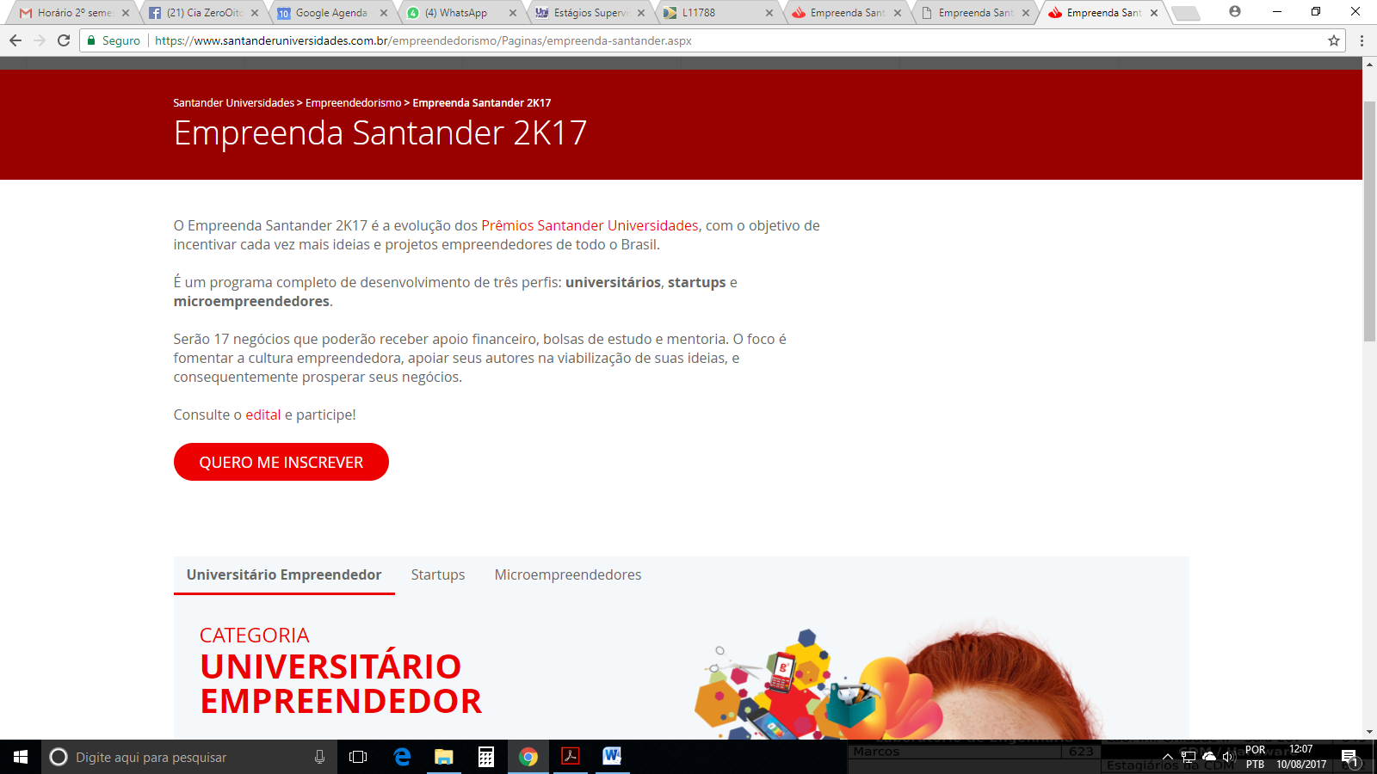

Slide 5
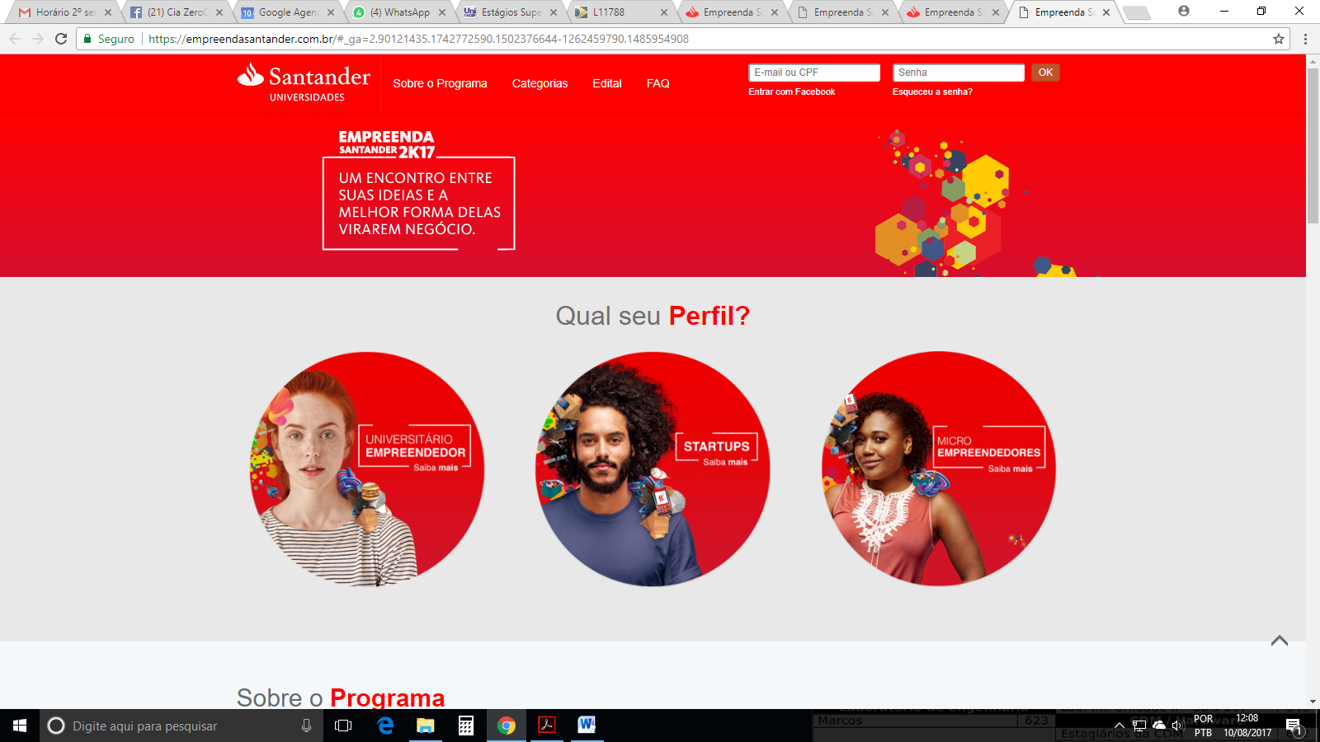

Slide 6
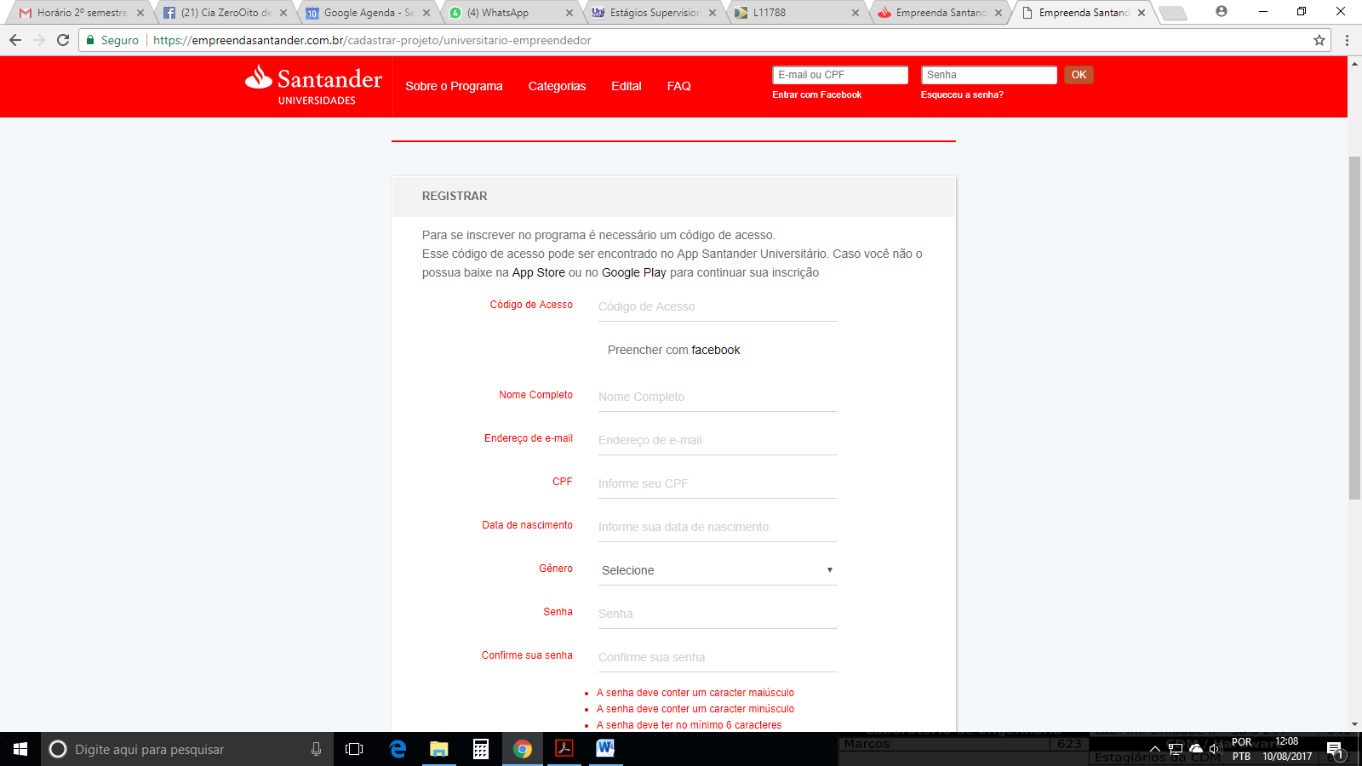

Slide 7
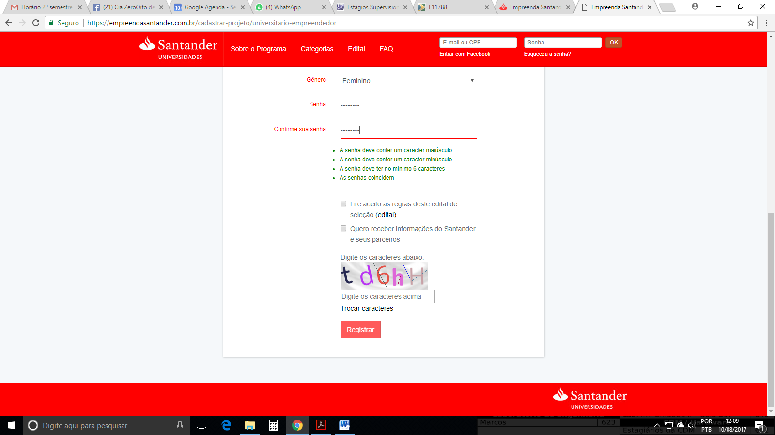
obrigatório
opcional

Slide 8
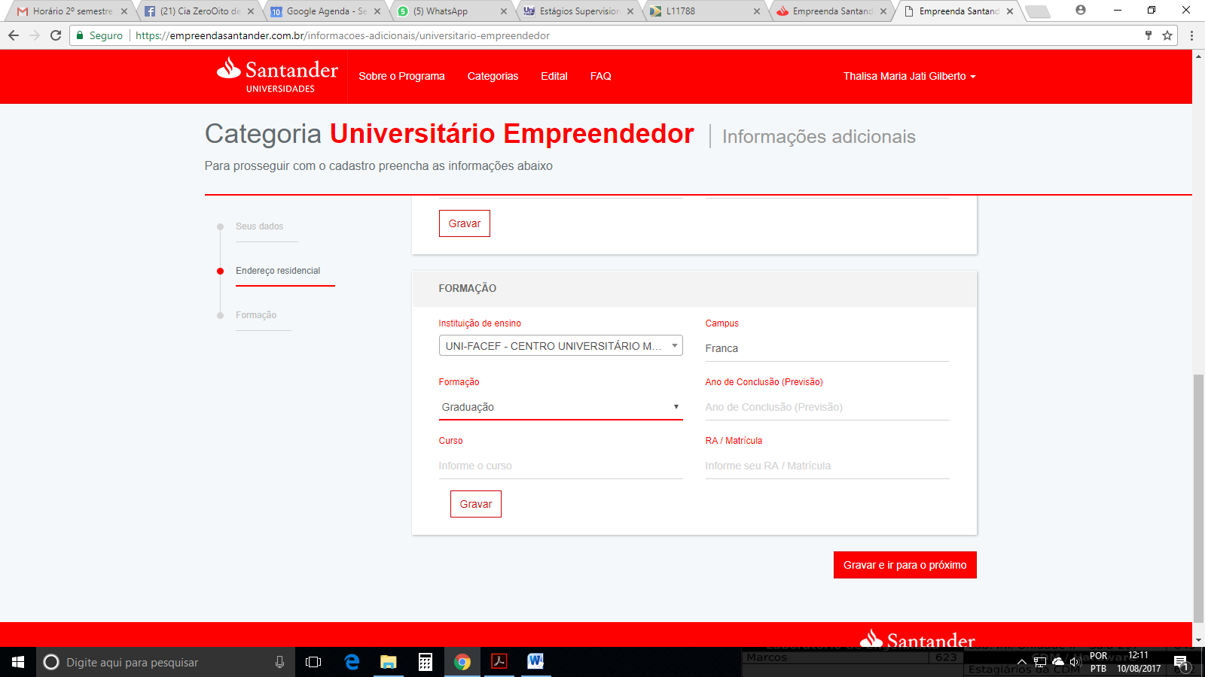

Slide 9
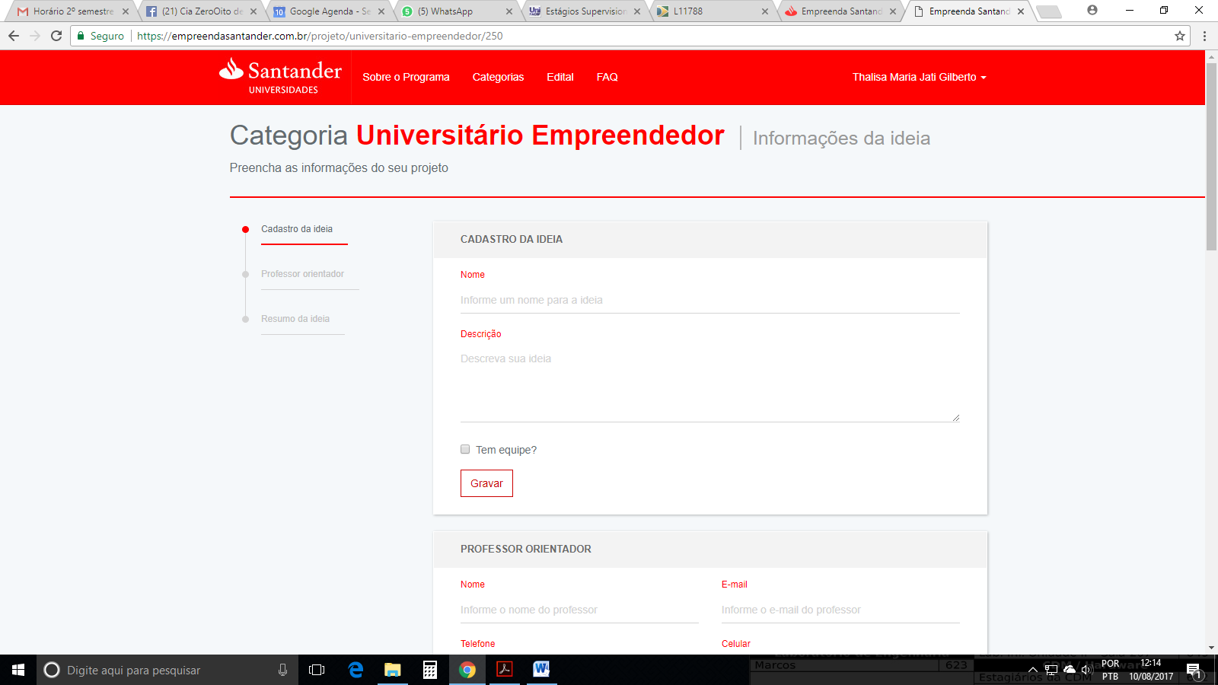
Clicar aqui caso seja trabalho em equipe
Colocar os dados do professor orientador: Nome, e-mail, telefone e celular

Slide 10
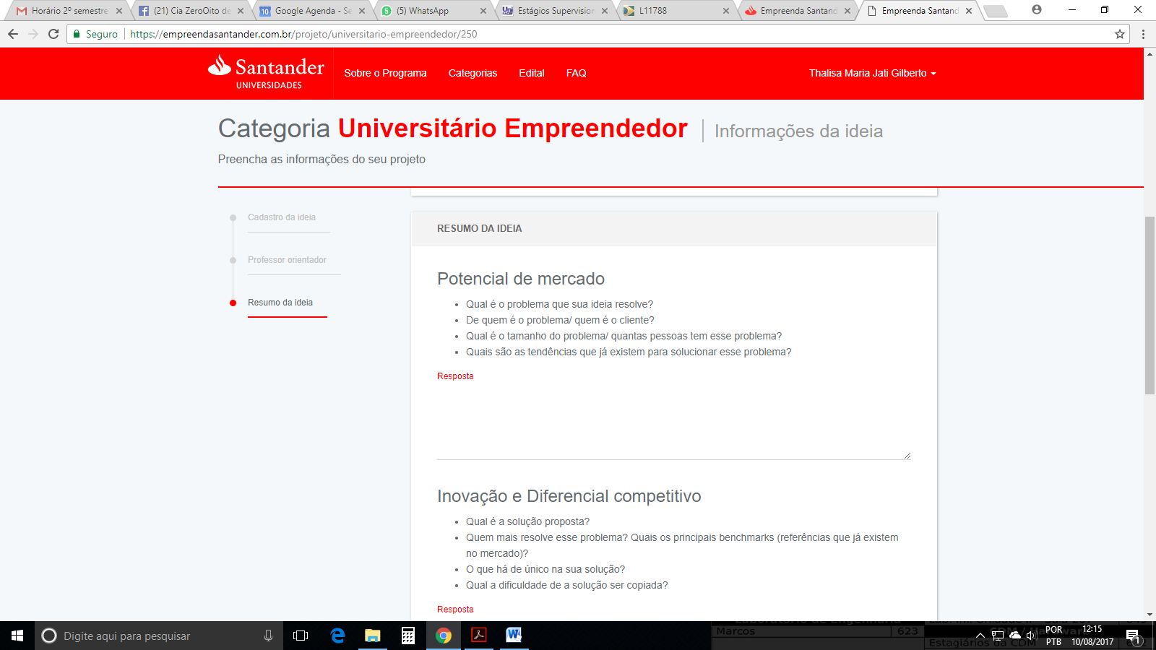

Slide 11
Potencial de mercado
Qual é o problema que sua ideia resolve?
De quem é o problema/quem é o cliente?
Qual é o tamanho do problema? Quantas pessoas tem esse problema?
Quais são as tendências que já existem para solucionar esse problema?

Slide 12
Inovação e diferencial competitivo
Qual é a solução proposta?
Quem mais resolve esse problema? Quais os principais benchmarks (referências que já existem no mercado)?
O que há de único na sua solução?
Qual a dificuldade de a solução ser copiada?

Slide 13
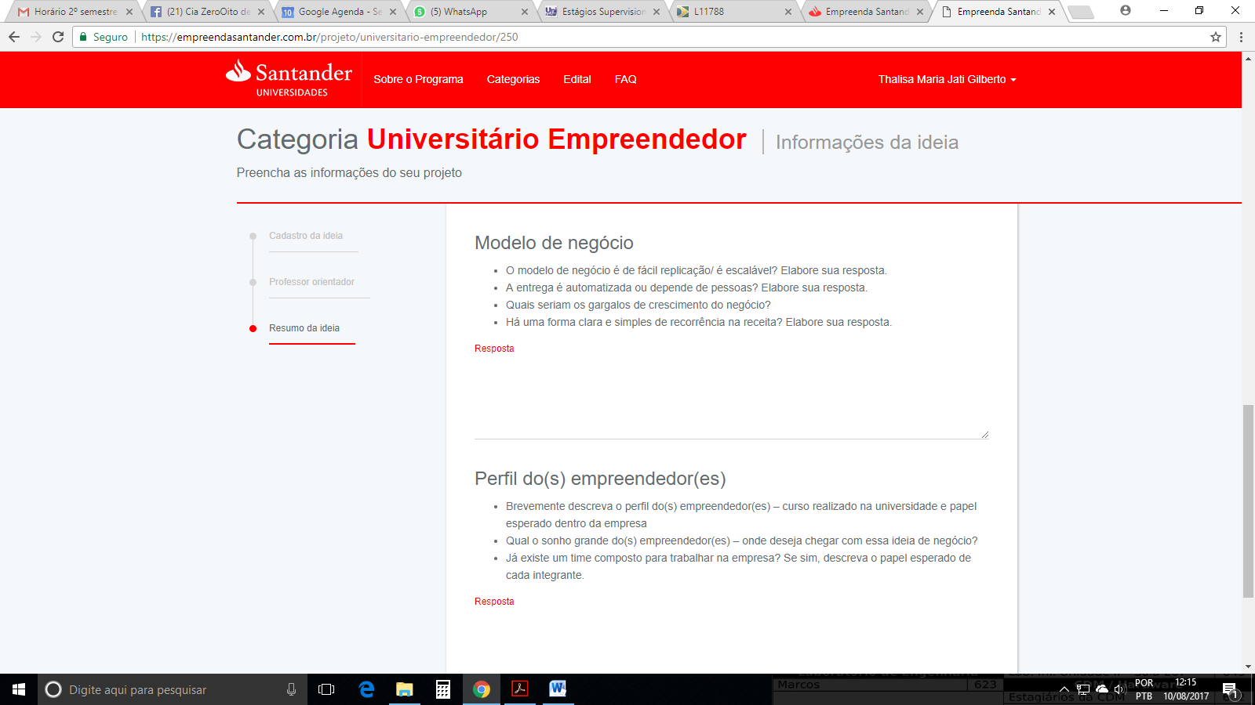

Slide 14
Modelo de negócio
O modelo de negócio é de fácil replicação/ é escalável? Elabore sua resposta
A entrega é automatizada ou depende de pessoas? Elabore sua resposta
Quais seriam os gargalos de crescimento do negócio?
Há uma forma clara e simples de recorrência na receita? Elabore sua resposta.

Slide 15
Perfil do empreendedor
Brevemente descreva o perfil dos empreendedores – curso realizado na universidade e papel esperado dentro da empresa
Qual o sonho grande do empreendedor – onde deseja chegar com essa ideia de negócio?
Já existe um time composto para trabalhar na empresa? Se sim, descreva o papel esperado de cada integrante.

Slide 16
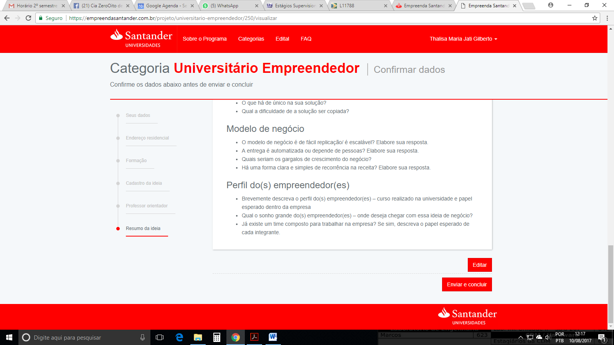

Slide 17
Premiação
O primeiro colocado recebe um prêmio de R$ 100 mil para ser investido na ideia de negócio.
Todos os alunos inscritos têm direito a participar de um curso EAD na Babson College (diferente formato e conteúdo dos anos anteriores)
Este curso vale como Atividade complementar para os cursos

Slide 18
Outros programas de premiação

Slide 19
Concurso Superbanda
Aluno vinculado a IES com cadastramento.
Premiação:
Divulgação no Superplayer da música autoral
Horas de gravação em estúdio
Apresentação no dia da premiação do Empreenda (07/11/2017)

